Slide 1
第2章：程序基础概念
数据类型

Slide 2
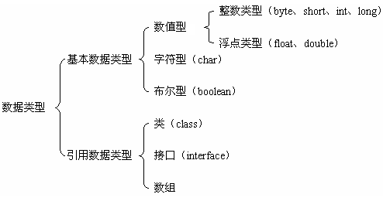
数据类型划分

Slide 3
Java基本数据类型的大小、范围、默认值
No. | 数据类型 | 大小/位 | 可表示的数据范围 | 默认值
1 | byte（字节） | 8 | -128 ~ 127 | 0
2 | short（短整型） | 16 | -32768~32767 | 0
3 | int（整型） | 32 | -2147483648 ~ 2147483647 | 0
4 | long（长整型） | 64 | -9223372036854775808 ~ 9223372036854775807 | 0
5 | float（单精度） | 32 | -3.4E38（-3.4×10³⁸） ~ 3.4E38（3.4×10³⁸） | 0.0
6 | double（双精度） | 64 | -1.7E308（-1.7×10³⁰⁸）~ 1.7E308（1.7×10³⁰⁸） | 0.0
7 | char（字符） | 16 | 0（'\u0000'） ~ 65,535（'\uffff'） | '\u0000'
8 | boolean（布尔） | - | true或false | false

Slide 4
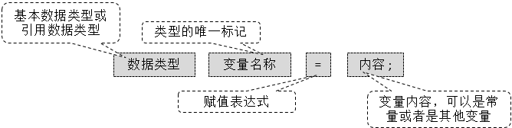
变量定义与赋值处理格式

Slide 5
范例：定义int型变量
public class JavaDemo { public static void main(String args[]) { // int 变量名称 = 常量（10是一个常量，整数类型为int） ; int x = 10; // 定义了一个整型变量x，变量定义时一定要给出默认值 // int型变量 * int型变量 = int型数据 System.out.println(x * x); // 输出计算结果 } }

Slide 6
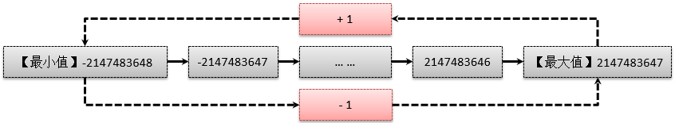
范例：观察数据溢出
public class JavaDemo { public static void main(String args[]) { int max = 2147483647; // 获取int的最大值 int min = -2147483648; // 获取int的最小值 // int型变量 + int型常量 = int型计算结果 System.out.println(max + 1); // -2147483648，最大值 + 1 = 最小值 System.out.println(max + 2); // -2147483647，最大值 +2 = 次最小值 // int型变量 - int型常量 = int型计算结果 System.out.println(min - 1); // 2147483647，最小值 - 1 = 最大值 } }

Slide 7
范例：解决数据溢出
public class JavaDemo { public static void main(String args[]) { long max = 2147483647; // 获取int的最大值 long min = -2147483648; // 获取int的最小值 // long型变量 + int型常量 = long型计算结果 System.out.println(max + 1); // 【正确计算结果】2147483648 System.out.println(max + 2); // 【正确计算结果】2147483649 // long型变量 - int型常量 = long型计算结果 System.out.println(min - 1); // 【正确计算结果】-2147483649 } }

Slide 8
范例：强制类型转换
public class JavaDemo { public static void main(String args[]) { long num = 2147483649L; // 此数值已经超过了int范围 int temp = (int) num; // 【数据溢出】long范围比int范围大，不能够直接转换 System.out.println(temp);// 内容输出 } }

Slide 9
byte
字节是一种存储容量的基本单位，在Java中可以使用byte定义，并且byte也属于整型定义，其保存的范围是：-128 ~ 127
public class JavaDemo { public static void main(String args[]) { byte num = 20; // 定义byte型变量 System.out.println(num);// 输出byte型变量 } }

Slide 10
范例：定义double变量
public class JavaDemo { public static void main(String args[]) { double x = 10.2;// 10.2是一个小数其对应的类型为double int y = 10;// 定义int型变量 double result = x * y;// double类型 * int类型 = double类型 System.out.println(result); // 输出计算结果 } }

Slide 11
范例：定义float型变量
public class JavaDemo { public static void main(String args[]) { float x = (float) 10.2; // 强制类型转换：double强制转为float float y = 10.1F; // 强制类型转换：double强制转为float System.out.println(x * y); // 计算结果类型为：float } }

Slide 12
范例：观察整型除法计算
public class JavaDemo { public static void main(String args[]) { int x = 10;// 整型变量 int y = 4;// 整型变量 System.out.println(x / y);// 除法计算，类型为int（不保留小数位） } }

Slide 13
范例：解决除法计算中小数点问题
public class JavaDemo { public static void main(String args[]) { int x = 10;// 整型变量 int y = 4;// 整型变量 // 为保留小数位，将计算结果中的int转为float或double System.out.println((double) x / y); // 除法计算，最终类型为double System.out.println(x / (float) y); // 除法计算，最终类型为double } }

Slide 14
char
Java使用的是十六进制的UNICODE编码，此类编码可以保存任意的文字
public class JavaDemo { public static void main(String args[]) { char c = 'A'; // 定义字符变量 System.out.println(c);// 输出字符变量内容 } }

Slide 15
范例：char与int转换
public class JavaDemo { public static void main(String args[]) { char c = 'A'; // 字符变量 int num = c; // 可以获得字符的编码树枝 System.out.println(num); num = num + 32 ; // 修改编码内容，大小写之间差32 System.out.println((char) num);// 将num转为char } }

Slide 16
范例：观察boolean类型
public class JavaDemo { public static void main(String args[]) { boolean flag = true;// 定义布尔类型变量 if (flag) { // 判断flag的内容，如果是true就执行 System.out.println("www.mldn.cn"); } } }

Slide 17
String
字符串是在实际项目之中所使用的一种类型，利用字符串可以保存更多的字符内容，Java中使用“"”来实现字符串常量定义，而对应的类型为String。
public class JavaDemo { public static void main(String args[]) { String str = "www.mldn.cn";// 使用“"”进行描述 System.out.println(str);// 输出字符串变量内容 } }

Slide 18
范例：字符串连接
public class JavaDemo { public static void main(String args[]) { String str = "www."; // 使用“"”进行描述 str = str + "mldn.";// 字符串连接 str += "cn";// 字符串连接 System.out.println(str);// 输出字符串内容 } }

Slide 19
转义字符
换行（\n）、制表符（\t）、\（\\）、双引号（\"）、单引号（\'）
public class JavaDemo { public static void main(String args[]) { System.out.println("魔乐科技：\tMLDN\n在线学习网站：\"www.mldn.cn\"") ; } }

